Slide 1



Медицина.Премиум

Slide 2















ПРОФЕССИОНАЛЬНЫЕ РЕШЕНИЯ
Система «Медицина. Премиум» это уникальная профессиональная справочная система разработана в помощь специалистам, занимающимся организацией медицинской деятельности в государственных и частных клиниках, медицинских центрах, больницах, поликлиниках, диспансерах и других медицинских учреждениях. Содержит всю необходимую информацию для принятия грамотных, обоснованных решений и целый комплекс сервисов и экспертных услуг, помогающих работать быстро и эффективно.
Комментарии, статьи, консультации по медицине и здравоохранению:
ПОШАГОВЫЕ ИНСТРУКЦИИ, СПРАВКИ, КОММЕНТАРИИ, АВТОРСКИЕ СТАТЬИ;
Справочник по медицине и здравоохранению;
Проф-компонент законодательства России;
Стандарты и порядки медицинской помощи;
ФЕДЕРАЛЬНОЕ ЗАКОНОДАТЕЛЬСТВО
Нормы, правила, стандарты в области медицины и здравоохранения
Практика разрешения споров в области медицины и здравоохранения;
Формы медицинской документации;
Профессиональная библиотека «ГЭОТАР-Медиа»
Более 200 форм информированного добровольного согласия
ОБЩИЙ ФОНД ДОКУМЕНТОВ – БОЛЕЕ 40 МИЛЛИОНОВ!

Slide 3


Главная страница системы

Slide 4
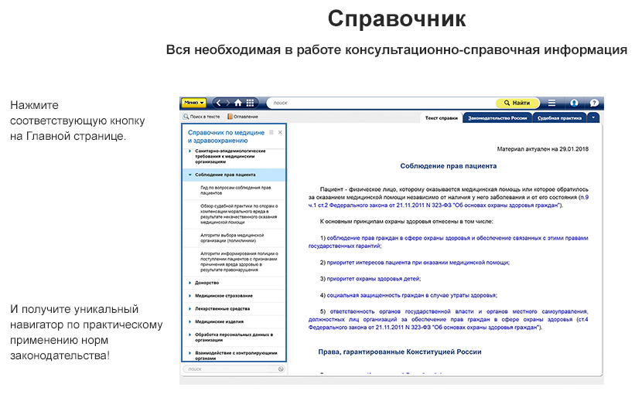


Состав и разделы
Справочник по медицине и здравоохранению
ориентирован на широкий круг, в том числе будет незаменим в работе заместителей главного врача по лечебной работе, по клинико-экспертной работе и др. специалистов.

Slide 5
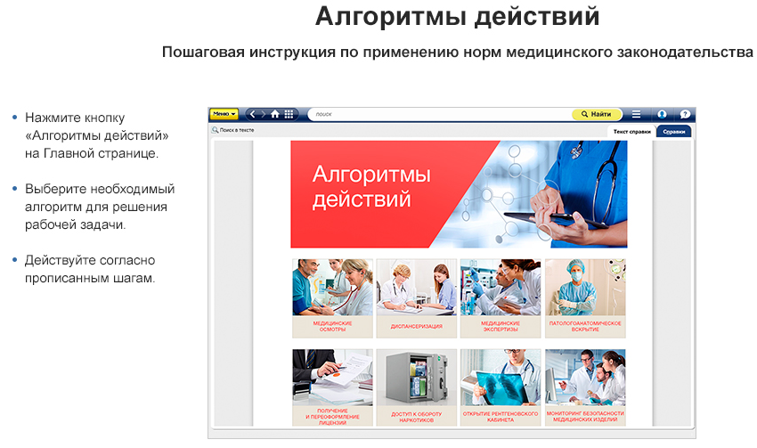

Состав и разделы

Slide 6
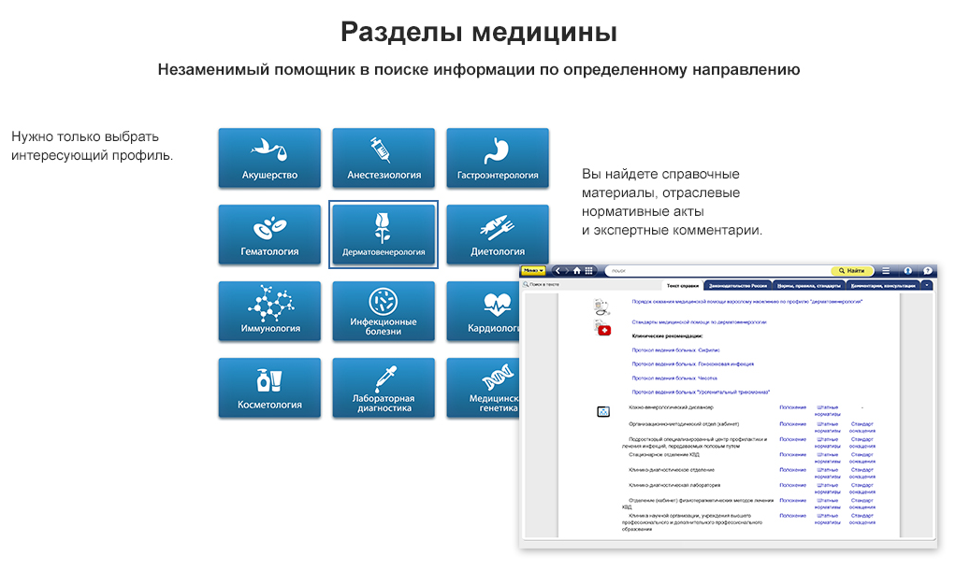

Состав и разделы

Slide 7
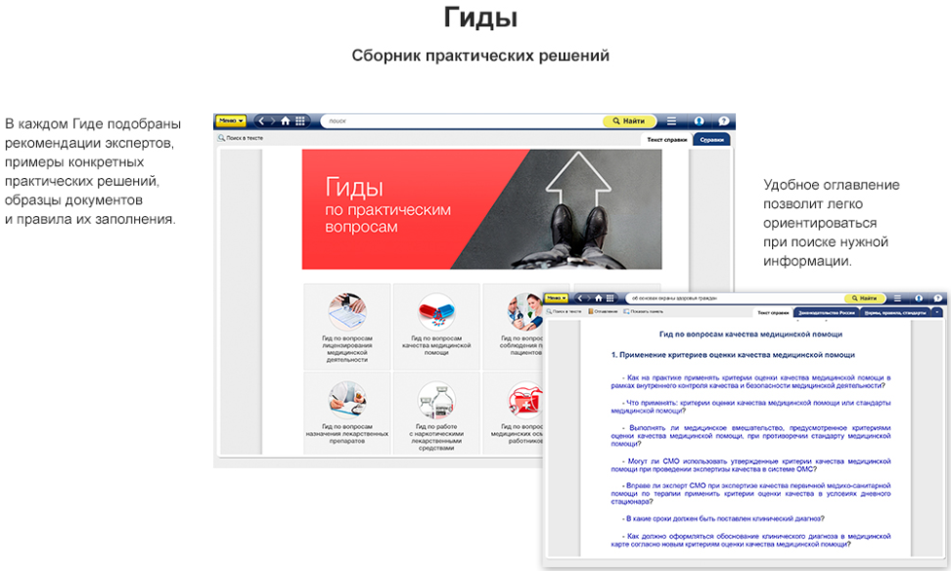
Состав и разделы
Гиды по практическим вопросам
Это энциклопедия практических решений по разным вопросам, с которыми сталкивается медицинская организация. В каждом Гиде подобраны рекомендации независимых экспертов и органов госвласти, примеры конкретных практических решений, образцы документов. Удобное оглавление позволит вам сэкономить время на поиске нужной информации.

Slide 8
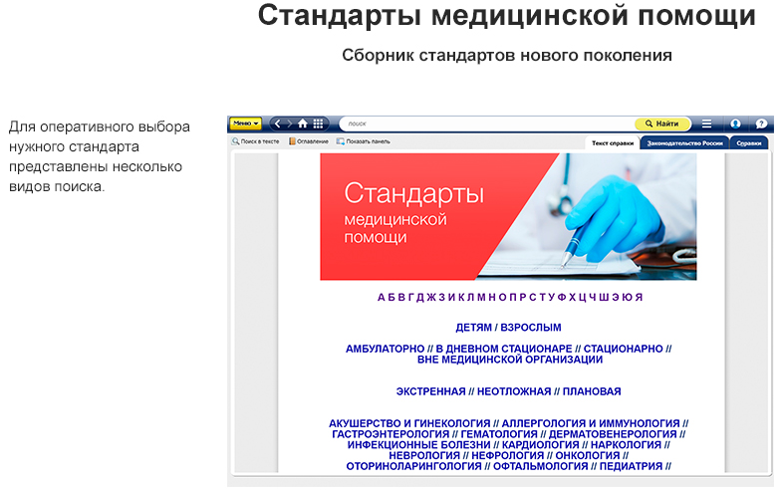




Состав и разделы
ВЫБОР НАШИХ ПОЛЬЗОВАТЕЛЕЙ: ПОЛНОТА, КАЧЕСТВО И НАДЕЖНОСТЬ ИНФОРМАЦИИ!

Slide 9
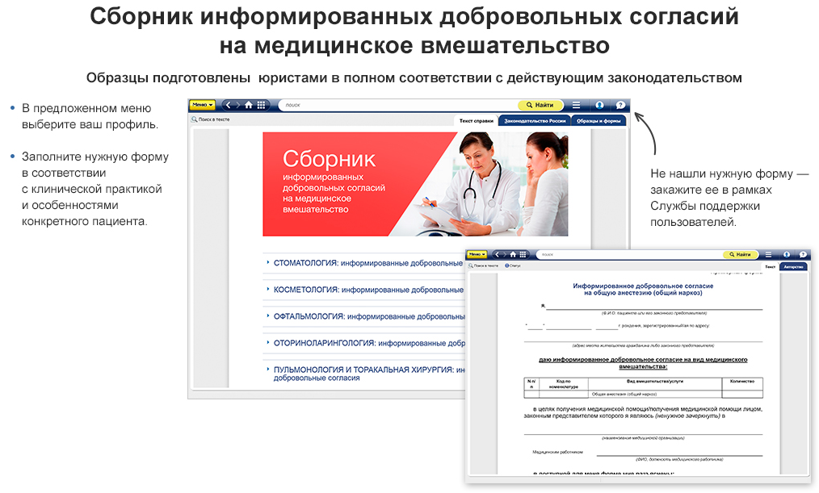


Состав и разделы

Slide 10
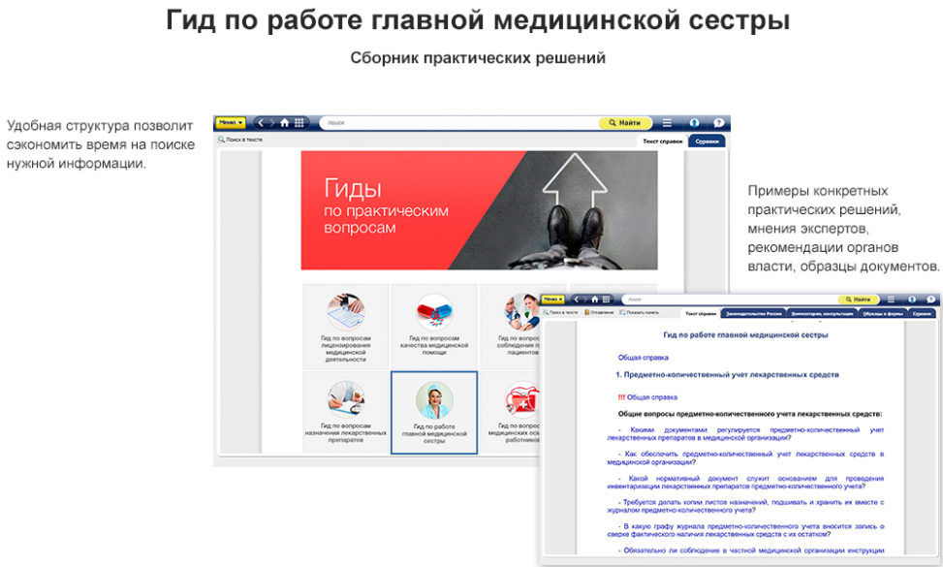

Состав и разделы

Slide 11


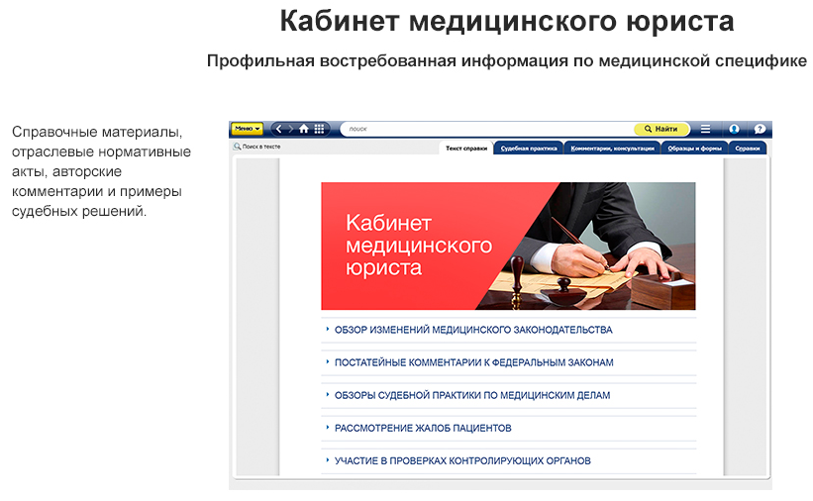


Состав и разделы

Slide 12


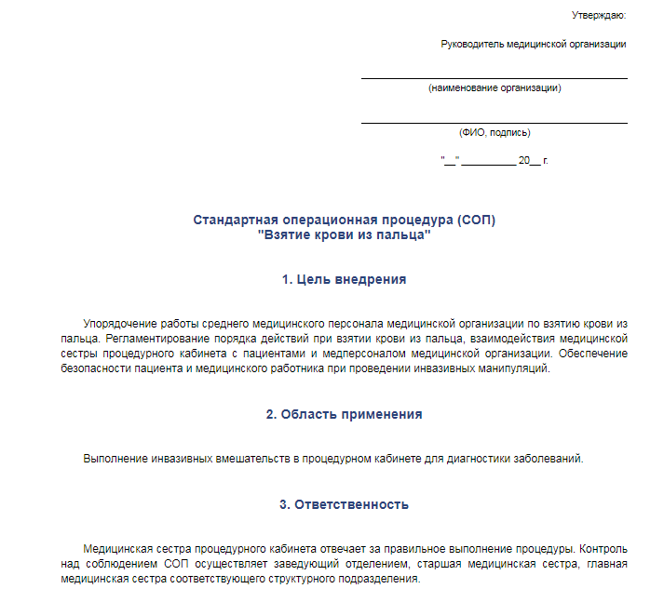
Состав и разделы
Образцы СОП
Развернутая аналитическая информация по основным аспектам работы с СОПами:
правила разработки;
применение в мед. учреждении;
требования к разработке.
Более 50 примерных форм.

Slide 13
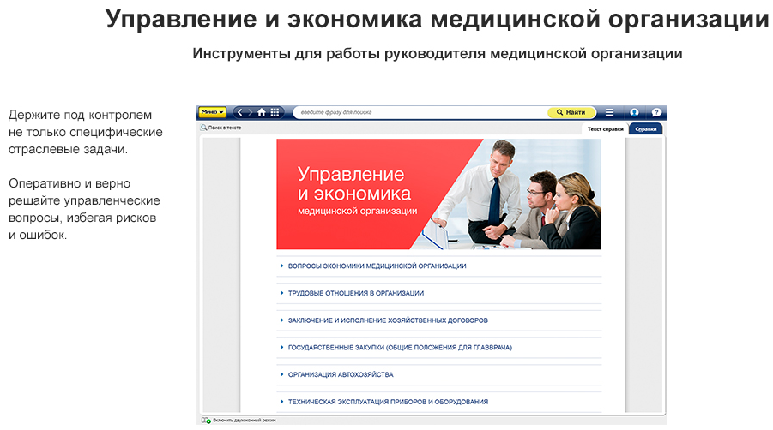

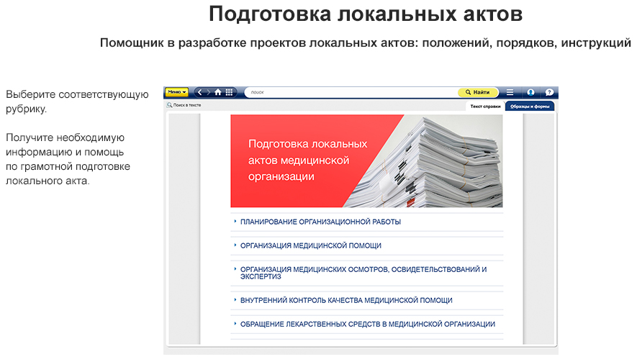


Состав и разделы
ЕДИНОЕ
ИНФОРМАЦИОННОЕ ПРОСТРАНСТВО

Slide 14
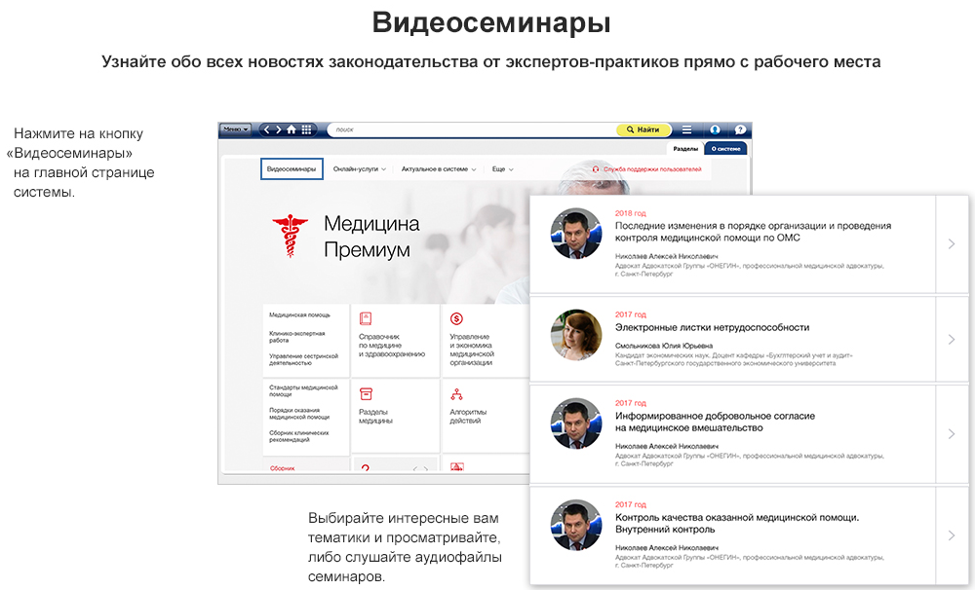

Быть в курсе важных событий отрасли

Slide 15
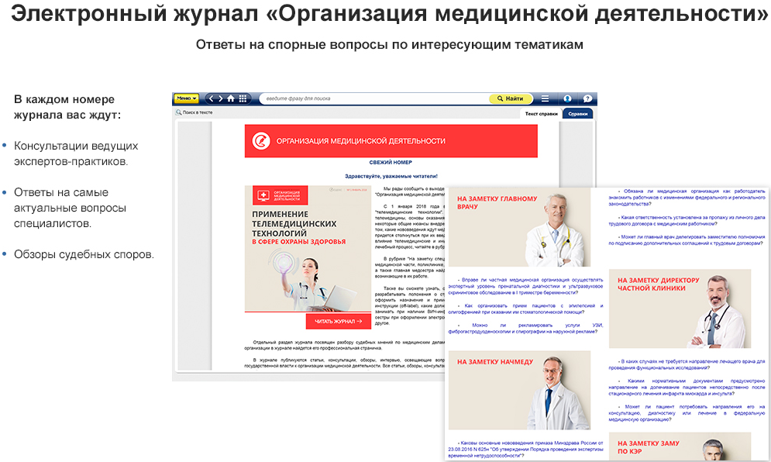

Быть в курсе важных событий отрасли

Slide 16
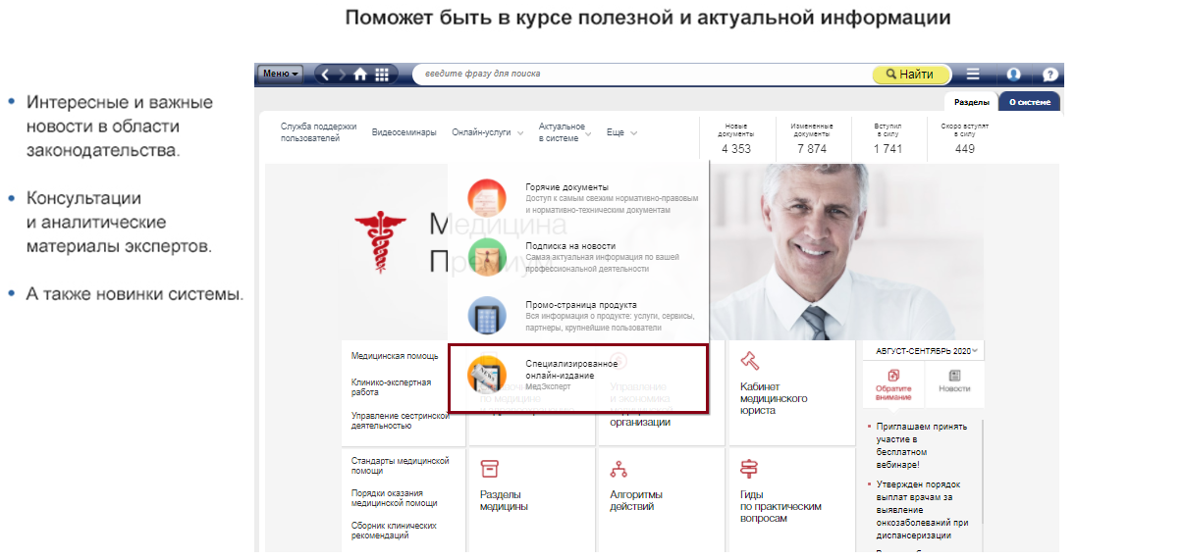




Быть в курсе важных событий отрасли
Специализированное онлайн-издание «МедЭксперт»
24/7
Круглосуточная поддержка пользователей,
единый стандарт сервисного обслуживания

Slide 17













СЕРВИСЫ И УСЛУГИ
СЕРВИСЫ СИСТЕМЫ ПОМОГАЮТ ЭФФЕКТИВНО РАБОТАТЬ С ИНФОРМАЦИЕЙ И ЭКОНОМЯТ РАБОЧЕЕ ВРЕМЯ
ИНТЕЛЛЕКТУАЛЬНЫЙ ПОИСК
ДОКУМЕНТЫ НА КОНТРОЛЕ
СРАВНЕНИЕ РЕДАКЦИЙ
И ОБЗОР ИЗМЕНЕНИЙ
Полный ответ на любой профессиональный
вопрос специалиста
Система сама информирует
об изменениях в важных
для специалиста
документах
Позволяет быстро понять, какие изменения
произошли
в документе
«ГОРЯЧИЕ ДОКУМЕНТЫ»
новые документы онлайн
в системе каждый день
ПРОФЕССИОНАЛЬНЫЕ
ЭЛЕКТРОННЫЕ ИЗДАНИЯ
отраслевые новости, события,
актуальные темы, мероприятия
РЕГУЛЯРНЫЕ
НОВОСТНЫЕ РАССЫЛКИ
в зоне внимания все
важные нововведения

Slide 18


Для проведения презентации
свяжитесь с вашим менеджером:
Бельтюкова Екатерина Константиновна
8-922-909-47-14
beltukova@iprosoft.ru
www.iprosoft.ru
СПАСИБО ЗА ВНИМАНИЕ
Notes:
In this slide there is a background placeholder. Click to the small icon on the center of the slide and choose an image from computer. When add an image, you must sent it to back with Right Click on Image -> Send to Back -> Send to Back.

